Slide 1



Adulto con rinitis alérgica estacional
Caso clínico
Ee Ming Khoo
Jaime Correia de Sousa
Julio de 2025

Slide 2

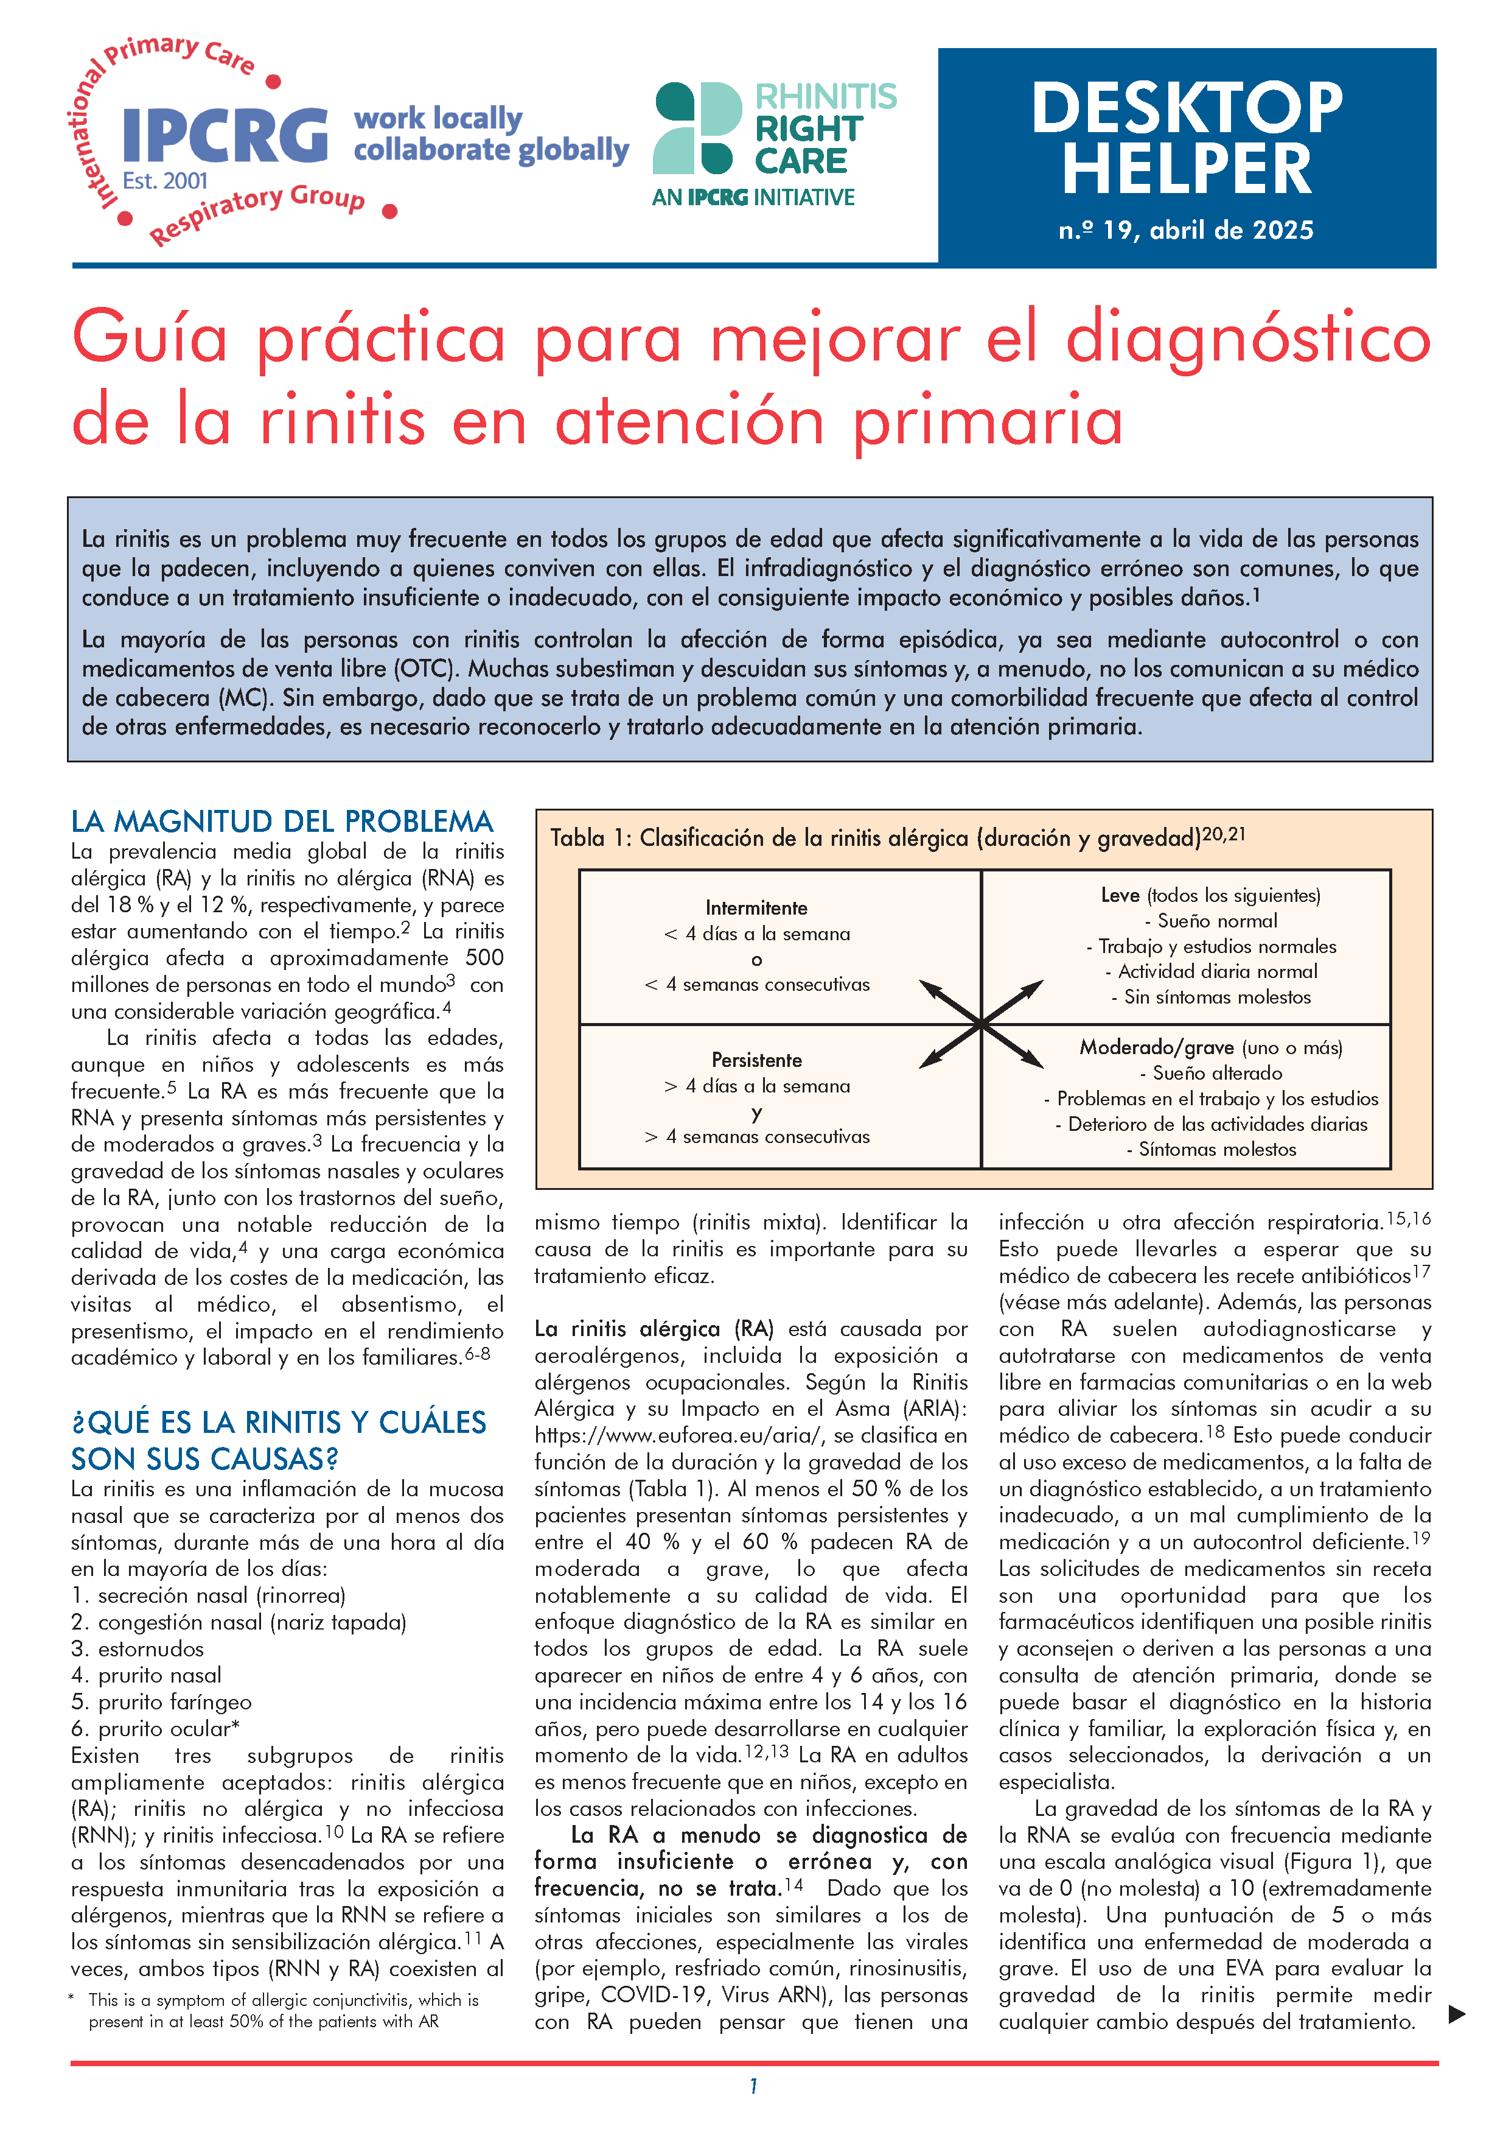
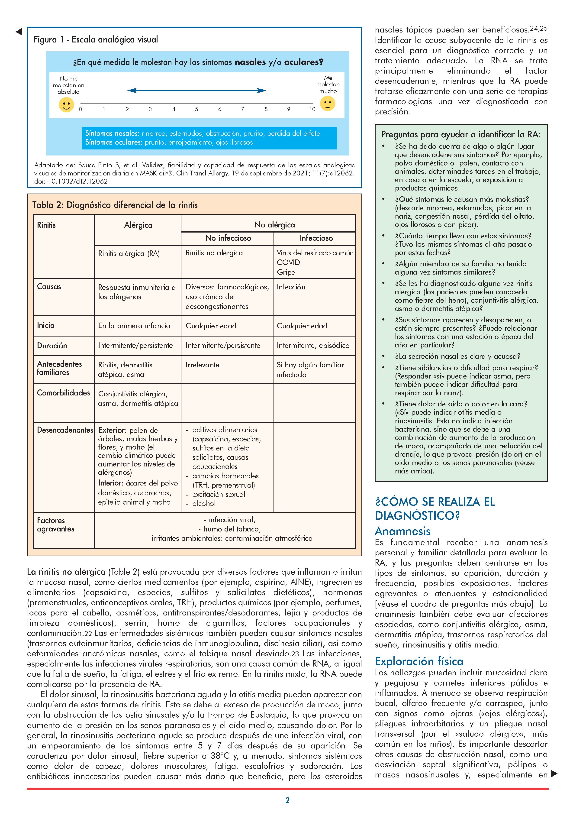
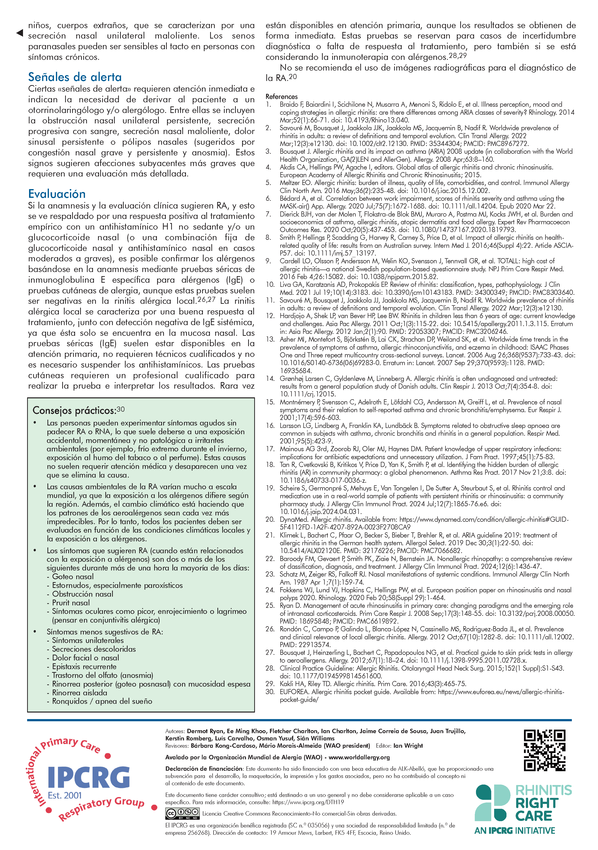

El Desktop Helper
Desktop Helper No. 19, Abril 2025
Guía práctica para mejorar el diagnóstico de la rinitis en atención primaria

Slide 3
Objetivos de aprendizaje
Al finalizar este caso, los participantes deberán ser capaces de:
Enumerar algunos retos en el diagnóstico y tratamiento de la rinitis.
Evaluar el impacto de los síntomas del paciente teniendo en cuenta sus ideas, preocupaciones y expectativas.
Diseñar un plan de tratamiento personalizado que incluya enfoques farmacológicos y no farmacológicos.
Identificar señales de alerta y saber cuándo derivar al paciente.

Slide 4

El paciente
Hana tiene 26 años.
Trabaja como cartera.
Desde hace un mes tiene secreción nasal, picor y congestión nasal con estornudos y, en ocasiones, picor en los ojos.
Estos síntomas han empeorado en la última semana y le están afectando en su trabajo.
No presenta sibilancias.

Slide 5
Historial médico
Utiliza antihistamínicos orales de venta libre y descongestionantes nasales, que parecen ayudarla durante un breve periodo de tiempo.
Presenta estos síntomas de forma intermitente desde su infancia.
Cada año, durante la primavera, sus síntomas empeoran cuando camina cerca de jardines o parques.

Slide 6
Historial médico
No padece ninguna otra enfermedad.
Su padre tiene asma.
No fuma y evita los ambientes con humo.

Slide 7
Exploración física/ exploraciones complementarias
Respiración bucal, olfateo frecuente y/o carraspeo
Ojeras («ojos morados alérgicos»)
Pliegue cutáneo infraorbitario
Arruga nasal transversal
Examen nasal
Secreción acuosa profusa de color claro en ambas fosas nasales
Cornetes ligeramente inflamados en ambos lados
Sin pólipos, sin desviación del tabique nasal, sin masas nasosinusales, sin cuerpos extraños, sin sensibilidad sinusal

Slide 8

Diagnóstico
Rinitis alérgica

Slide 9
Tratamiento
Antihistamínico H1 no sedante y/o glucocorticoide nasal
o
Combinación fija de glucocorticoide nasal y antihistamínico nasal
Considerar:
+Prueba sérica para inmunoglobulina E específica para alérgenos (SIgE)
+Prueba cutánea de alergia

Slide 10
Revisión
Hana regresa después de doce semanas
Aunque sus síntomas han mejorado, todavía los sigue padeciendo y pregunta si existe algún otro tratamiento para eliminar estos síntomas que le molestan

Slide 11
Criterios de derivación European Position Paper on Rhinosinusitis and Nasal Polyps (EPOS)
Falta de respuesta al tratamiento (síntomas que persisten durante 12 semanas o más, lo que sugiere sinusitis crónica - EPOS)
Considerar la inmunoterapia con alérgenos
Revisar las señales de alerta
Obstrucción nasal unilateral persistente
Secreción con sangre
Secreción nasal maloliente
Congestión nasal grave y persistente y anosmia

Slide 12
Resumen
La rinitis alérgica es frecuente y los síntomas se desencadenan por una respuesta inmunitaria tras la exposición a alérgenos.
El diagnóstico suele ser clínico, respaldado por una respuesta positiva al tratamiento con un antihistamínico H1 no sedante y/o un glucocorticoide nasal.
La confirmación del alérgeno mediante pruebas séricas de inmunoglobulina E específica para alérgenos (SIgE) o pruebas cutáneas de alergia puede realizarse cuando existe incertidumbre diagnóstica o falta de respuesta al tratamiento, o si se considera la inmunoterapia con alérgenos.

Slide 13
El Desktop Helper
www.ipcrg.org

